Slide 1


主题炒作的核心规律
3月4日 20:15
杨春虎
投顾执业编号:A1120619100003
基金从业编号:A20250618011797
经传多赢投研总监／软件产品架构师， 北京大学金融系毕业， 从业十余年，坚持以资金推动论为研究核心，形成了以机构思路选股，游资思路跟踪的稳健投资模型。独创双龙战法，机构分析战法等软件经典战法，深受广大用户的喜爱。

Slide 2
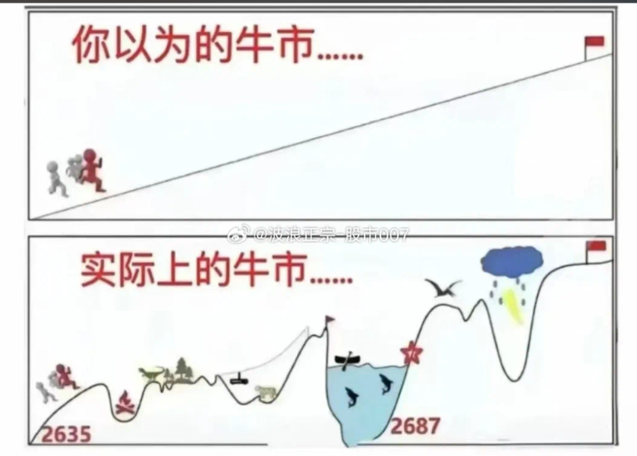
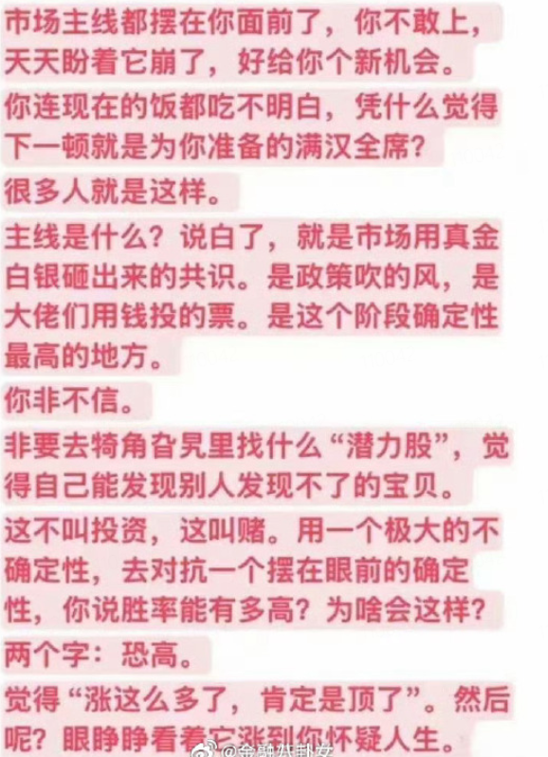
曲中求，抓主线
直中莫取，曲中求终。实现目标的本质，是能力和心态的匹配=执行力
跟风口，抓主要矛盾，抓主要热点，集中精力，放大结果

Slide 3
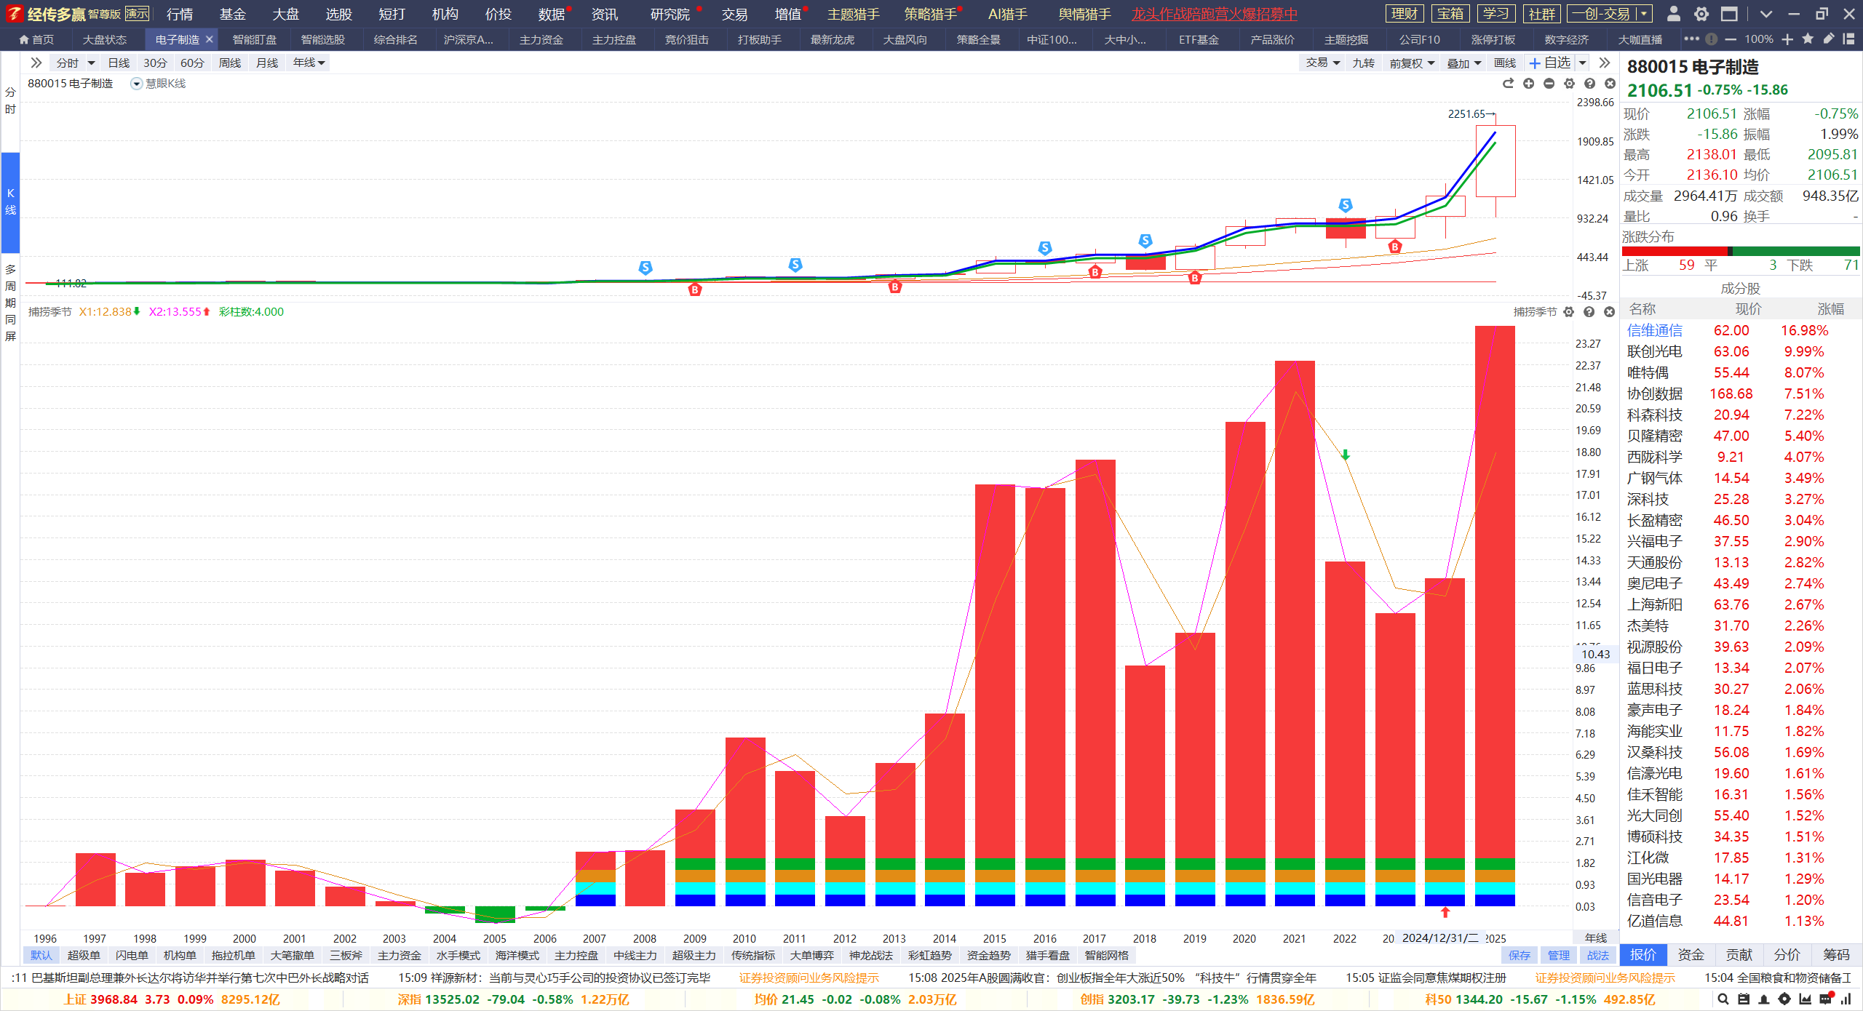
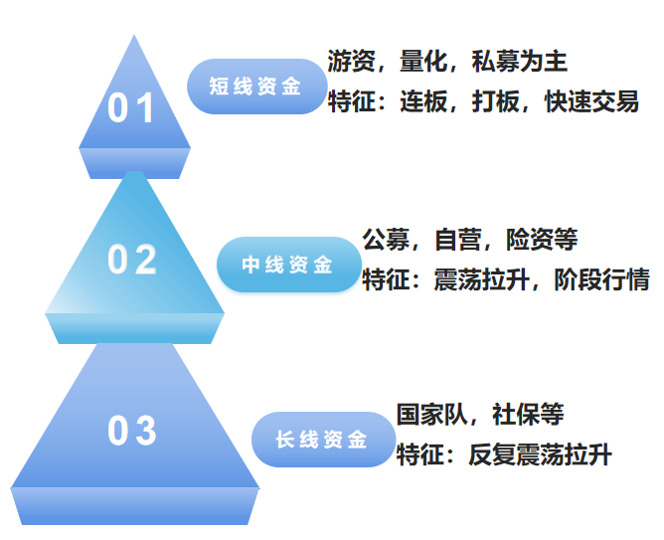
热点和主线
政策，资金，趋势，三合一，才是热点。
三电，三化，机器人，数据，黄金，创新药，卫星的共同特征
机构+游资=主升浪和主要方向，月线定方向，周线定趋势，日线定时机

Slide 4
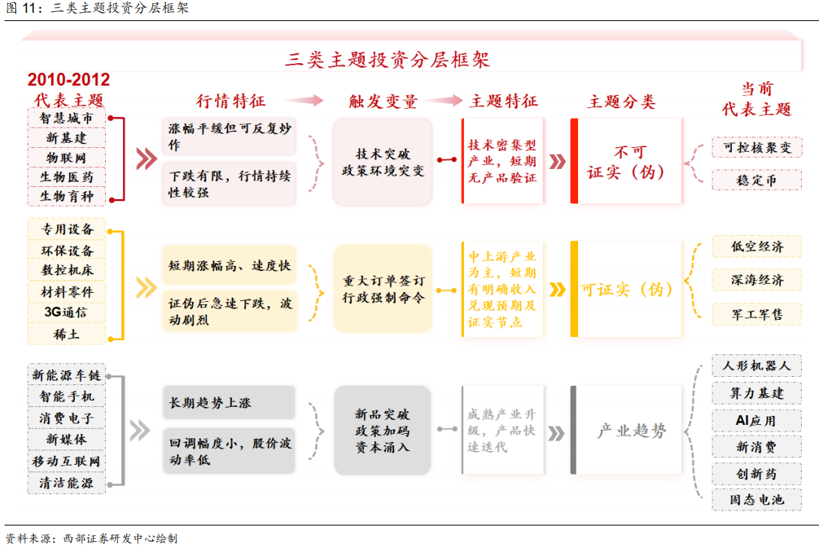
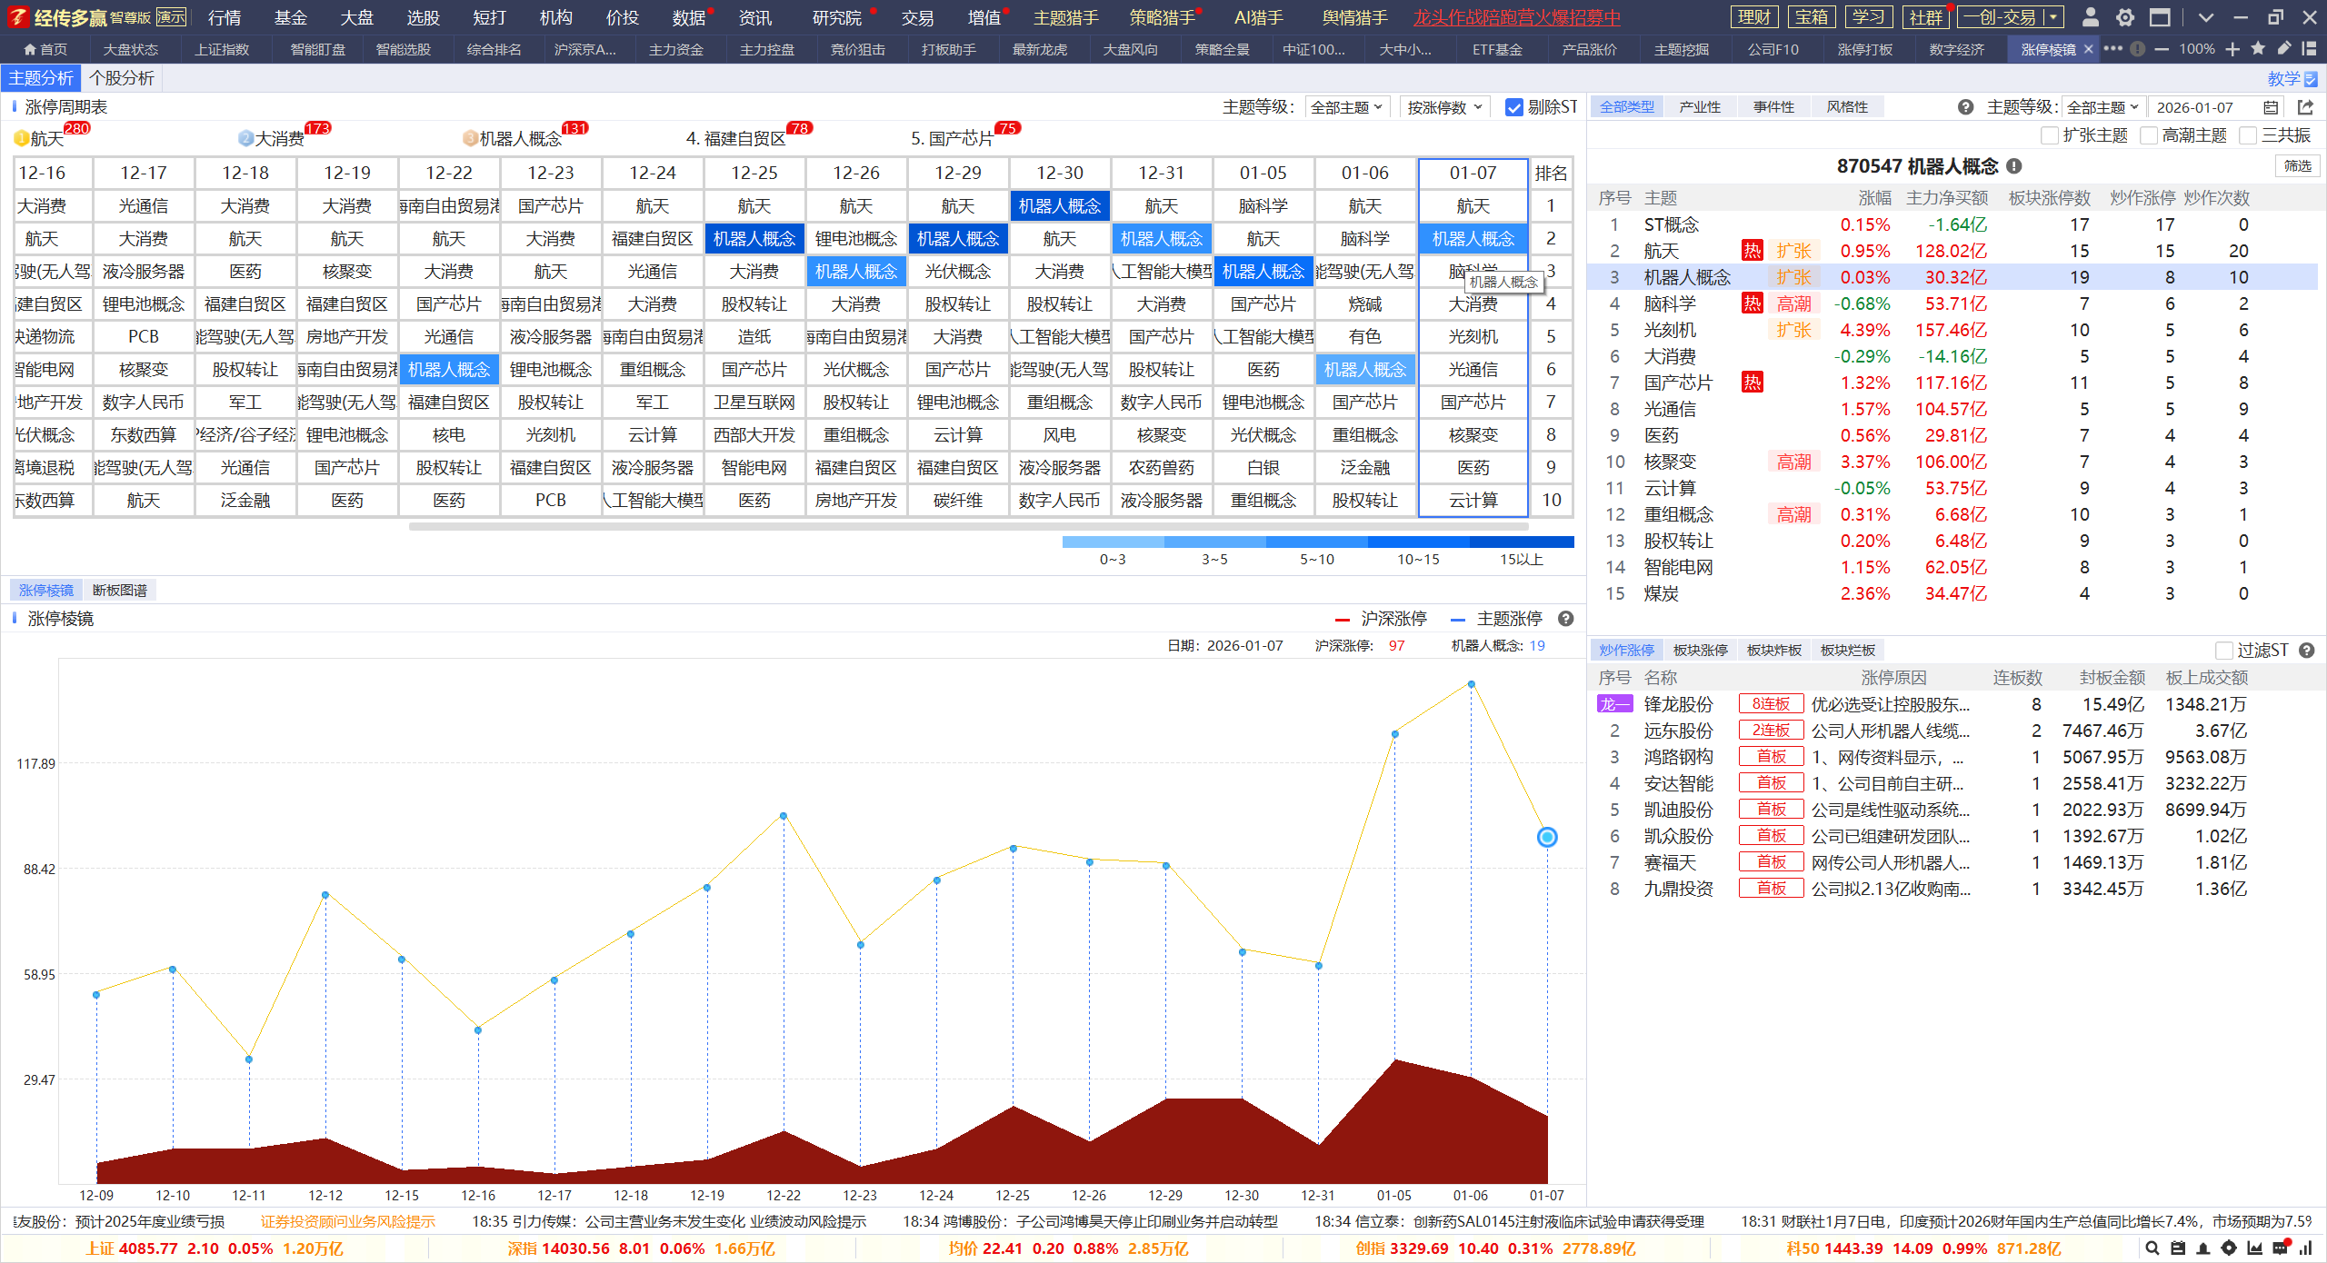
主题的区别
政策主题-事件主题-产业主题
政策主题长期资金为主，事件主题游资为主，产业主题机构为主
新兴产业大于未来产业，未来产业关注落地程度

Slide 5
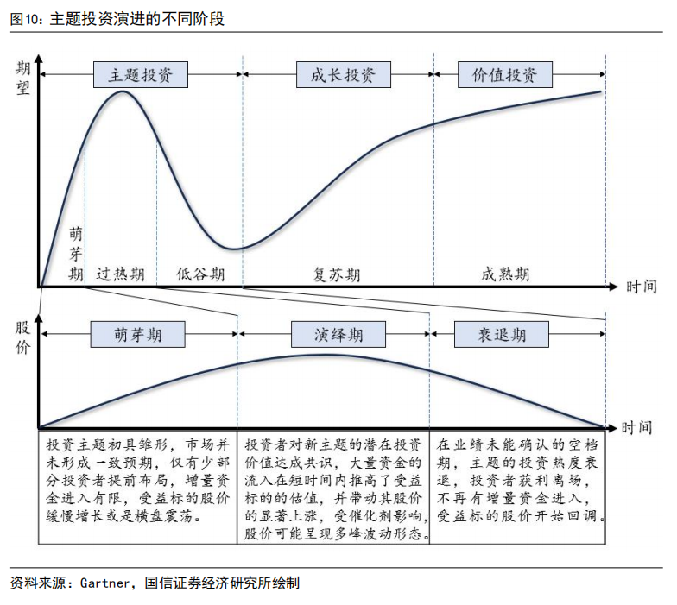
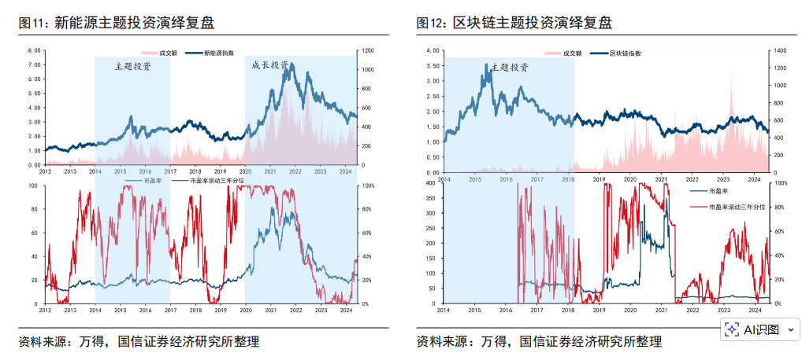
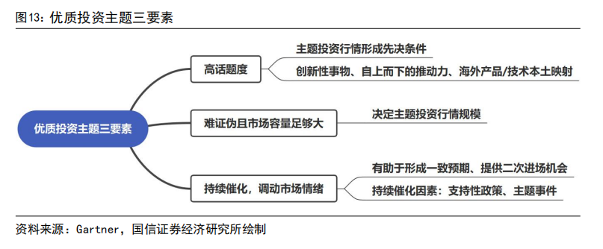
主题投资的阶段
第一波快速涨，第二波看核心，第三波看龙头
高度话题，空间明确，持续政策，波段为主

Slide 6
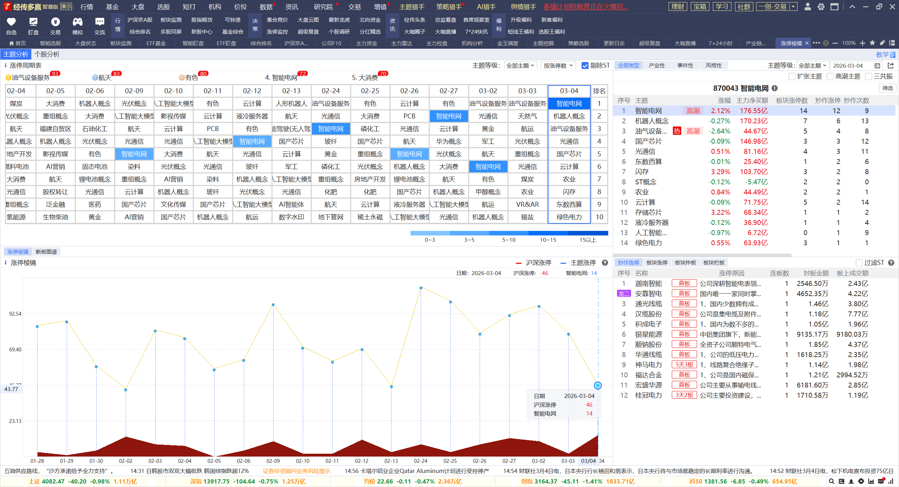
主题投资的短期节奏
涨停数量100家左右，市场高潮，注意主题分化，注意强势股金叉末端，死叉初期的调整
涨停家数50家左右，市场低谷，注意热门主题横盘调整个股的再次启动信号：熊线上移或金叉
断板图谱分歧，防守等风险信号。一致，继续积极持股。

Slide 7
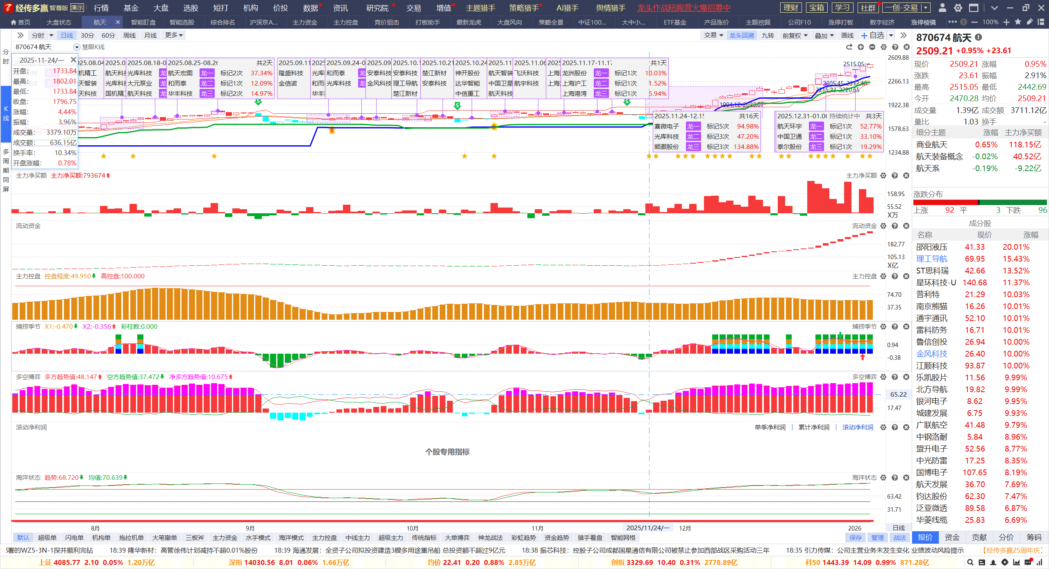
主题投资的中期节奏
月线金叉区域，有中期可能，周线金叉区域，趋势继续延续
多空金叉区域，紫色持续，主题中期加速延续，紫色增，短期强，紫色减，短期分化
多空死叉，破辅助线，海洋状态破位，主题中期结束

Slide 8
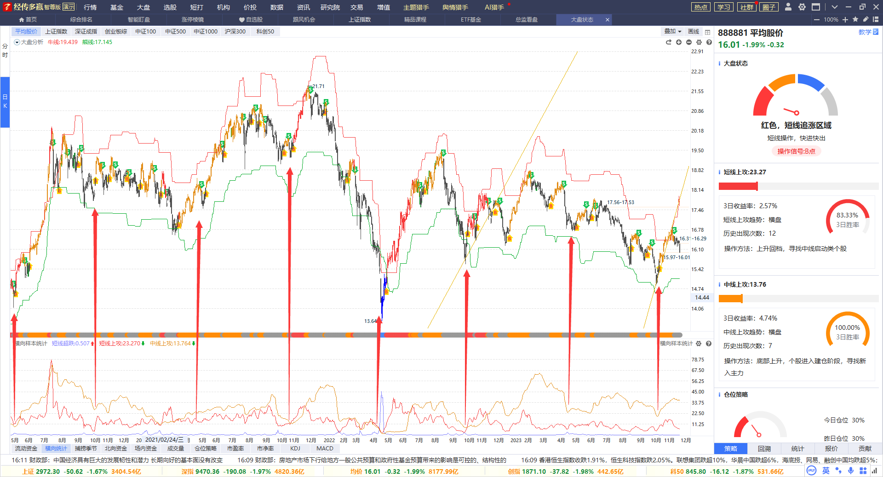
主题投资的市场节奏
电子
电池
稀土
光伏
酿酒
传媒
电子
软件
中线投资的时机，都是跌出来的，热点投资，短线上攻为主，主线投资，中线上攻为主
每一轮都有新主题，科技前沿为主，一轮不超过2个月，适合中线，顺势而为

Slide 9
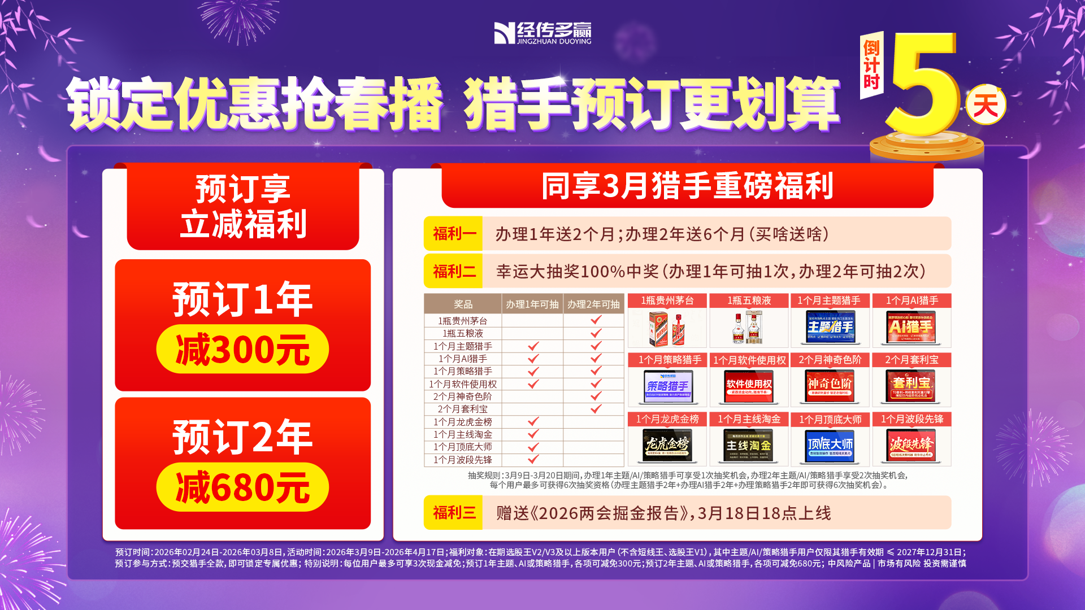

Slide 10
